Slide 1
ViewNext 1º DAM
Sergio Morales y Sergio Dominguez

Slide 2


Introducción a la Empresa
ViewNext es una empresa subsidiaria de IBM dedicada a Servicios de Tecnología de la Información especializada en servicios gestionados de aplicaciones e infraestructuras.
Tienen 10 centros de innovación repartidos por toda la península Ibérica, contando con más de 4500 profesionales y más de 400 clientes.

Slide 3
Tareas desempeñadas
21 - 24 Mar -> Início en la empresa y comienzo con los cursos
28 - 31 Mar -> Seguimiento cursos Intellij idea de Kotlin
4 - 7 Abr -> Comienzo cursos básicos Android Studio
11 - 14 Abr -> Semana Santa
18 - 21 Abr -> Finalización cursos básicos
25 - 28 Abr -> Cursos avanzados Kotlin
2 - 5 May -> Comienzo planteamiento aplicación práctica 1
9 - 12 May -> Avance actividad principal de la práctica
16 - 19 May -> Actividad de filtros e información de las facturas
23 - 26 May -> Finalización diseño principal de la aplicación

Slide 4
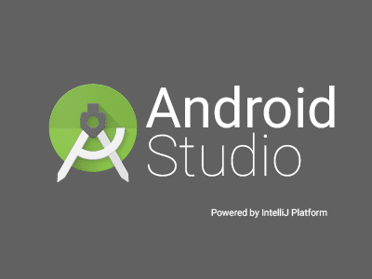



Herramientas
Android Studio
Intellij idea
Google Teams
Outlook

Slide 5
Conocimientos Adquiridos
Programación Aprendizaje de Kotlin, lenguaje muy similar a Java
Lenguaje de Marcas XML principalmente
Entornos de desarrollo Metodología agile
Base de datos Ejemplo de la base de datos de las facturas
Sistemas Informáticos Sistema operativo Windows y portátil de la empresa
FOL Entorno de trabajo

Slide 6
Valoración Personal
Positivo: Una gran experiencia, muy buena relación con los compañeros, una gran comodidad a la hora de trabajar y un buen trato.
Negativo: Falta de atención en los becarios y una mala proyección de los cursos con respecto a la práctica final.

Slide 7
RONDA DE PREGUNTAS

Slide 8
Tareas Desempeñadas (Desarrollo de iOS)
21 - 24 Mar -> Inicio en la empresa e instalación de máquinas virtuales.
28 - 31 Mar -> Solucionar errores en la máquina virtual.
4 - 7 Abr -> Comienzo cursos Swift
11 - 14 Abr -> Semana Santa
18 - 21 Abr -> Sigo con cursos de Swift
25 - 28 Abr -> Cursos de UIKit
2 - 5 May -> Cursos de Git
9 - 12 May -> Comienzo de la práctica
16 - 19 May -> Trabajamos en equipo para desarrollar la aplicación y gracias a Git hacemos control de versiones.
23 - 26 May -> Terminamos ¾ de la aplicación y nos comentan en que parte del código tenemos que mejorar.

Slide 9



Herramientas
XCode
SourceTree
Google Teams
Outlook

Slide 10
Conocimientos Adquiridos
Programación Lenguaje SWIFT
Lenguaje de Marcas Swift se parece a CSS
Entornos de desarrollo Metodología agile, control de versiones GIT
Base de datos Llamado a Base de datos para la APP
Sistemas Informáticos Máquinas Virtuales de MacOS
FOL Entorno de trabajo

Slide 11
Valoración Personal
Positivo: He aprendido un nuevo lenguaje de programación que me ha gustado mucho, he aprendido a trabajar en equipo y he visto como es una empresa por dentro.
Negativo: Dejadez por parte de los tutores que teníamos asignados, los cursos no tenían nada que ver con las prácticas que teníamos que hacer y era muy difícil encontrar información o soluciones en internet.

Slide 12
RONDA DE PREGUNTAS

Slide 13
FIN
Sergio Dominguez y Sergio Morales

